Slide 1
Les betalactamines

Slide 2
Introduction
Classification chimiques
On distingue selon la structure :
Les pénicillines
Les céphalosporines
Les carbapénems
Les monobactams
Remarque : mécanisme d’action principalement identique

Slide 3
Les pénicillines
Historique
Structure
PK

Slide 4
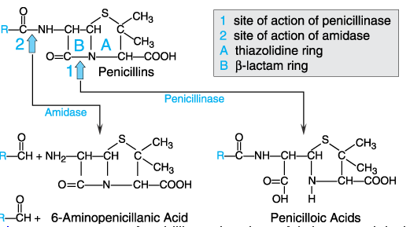

Slide 5
Mecanisme d’action
Les BL interagissent avec de nombreuses PLP
L’une d’elle est la trans-peptidase ,enzyme responsable de l’ étape finale de synthèse du peptidoglycane ( principal composant de la paroi bactérienne)

Slide 6
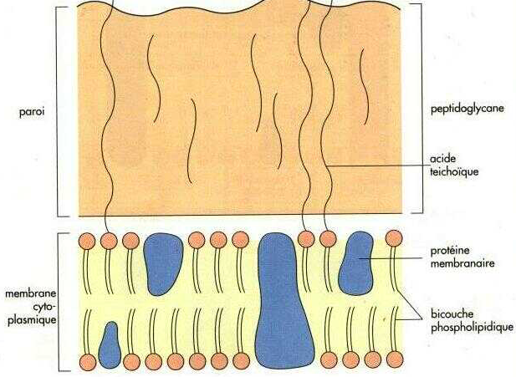
Paroi chez les Gram +

Slide 7
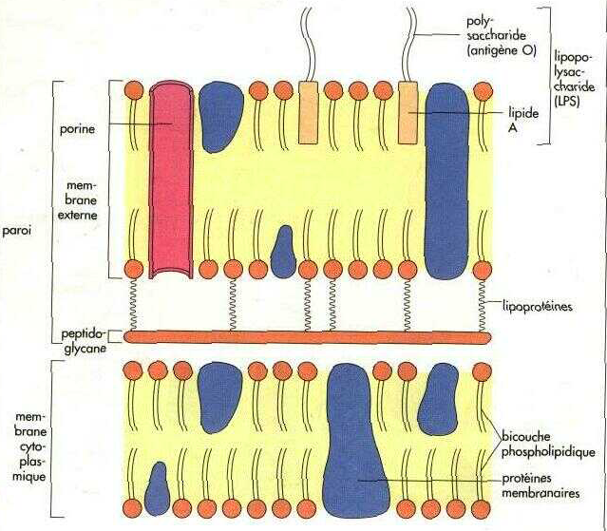
Paroi chez les Gram -

Slide 10
Mécanisme de résistance
Bétalactamases (majoritairement pénicillinases)
Mutation structurale des PLP
Défaut de perméabilité

Slide 11
Allergie aux pénicillines
Croisée entre toutes les pénicillines , et parfois avec les céphalosporines ( 5 à 10 % des cas )
Réaction plus moins précoce ( l’urticaire.. Jusqu’à plus rarement choc anaphylactique )
Contre indication en cas d’ATCD d’allergie

Slide 12
Effets secondaires
Généralement bien tolérées
Troubles digestifs

Slide 13
INTERACTIONS
Synergie avec les aminosides
Probénecide

Slide 14
Classification
Les pénicillines différent par la PK , spectre d’action , et la résistance aux bétalactamases

Slide 15
Pénicillines G
Instable dans le milieux digestif
BICLINOCILLINE®
benzathine benzylpénicilline EXTENCILLINE®
Indiction : prévention de rechute de RAA

Slide 16
Pénicillines V
Phénoxyméthylpénicilline ORACILLINE®
Administration orale

Slide 17
Pénicillines M
Oxacilline BRISTOPEN®
résistante à la pénicillinase.

Slide 18
Penicillines A
Amino- penicillines ( spectre plus large ) mais sensible aux betalactamases
Ampicilline TOTAPEN®
Amoxicilline CLAMOXYL®
amoxicilline, acide clavulanique AUGMENTIN®

Slide 19
Inhibiteurs des beta-lactamases
Bonne activité contre les penicillinases
peu efficaces conte les b-lactamases a spectre étendu
inefficaces contre les cephalosporinases chromosomiques
Pas d’ activité antibiotique propre
Inhibition enzymatique irréversible

Slide 20
Carboxypénicillines
ticarcilline, acide clavulanique CLAVENTIN®

Slide 21
Uréidopénicillines.
pipéracilline, tazobactam TAZOCILLINE®
Bonne diffusion
Elimination essentiellement urinaire, mais non négligeable par voie hépatique

Slide 22
Les céphalosporines
On distingue 5 générations

Slide 23
Première génération
Céfadroxil ORACÉFAL®
Céfalexine KEFORAL®
Pharmacocinétique : bonne absorption orale , mauvaise diffusion
Elimination urinaire

Slide 24
Deuxième génération
Céfuroxime ZINNAT®
Bonne diffusion mais pas dans le LCR
Meilleure résistance au betalactamases

Slide 25
Troisième génération
Céfotaxime CLAFORAN®
Ceftazidime FORTUM®
Ceftriaxone ROCÉPHINE®
Céfixime OROKEN® voie orale
passage dans le LCR particulièrement par voie injectable
spectre élargi , CMI plus faible

Slide 26
Quatrième génération
Cefepime(AXEPIM®):
Cefpirome(CEFROM®)
Spectre élargi à P. aeruginosa,

Slide 27
5eme génération
Ceftaroline: activité sur SARM et S. pneumoniae

Slide 28
Remarque
Les oxacéphèms et les carbacéphèmes sont apparentés aux céphalosporines

Slide 29
Les carbapénems
Imipénem, cilastatine TIENAM®
cilastatine, inhibiteur compétitif de la déhydropeptidase I, enzyme rénale qui métabolise et inactive l'imipénem.
Spectre très large

Slide 30
Les monobactams
Aztréonam AZACTAM®
Inactif sur Gram (+) etanaérobies.
Très actif sur les aérobies Gram (-), dont
entérobactéries

